Slide 1
复习课二

Slide 2
内容提要
Lecture 1: 会计学概述
Lecture 2: 会计要素及会计等式
Lecture 3: 会计账户与复式记账
Lecture 4: 货币资金与应收款项的会计处理
Lecture 5: 存货
Lecture 6: 固定资产
Lecture 7: 无形资产
Lecture 8: 投资
Lecture 9: 负债
Lecture 10: 所有者权益
Lecture 11: 费用和成本
Lecture 12: 收益和利润
Lecture 13: 财务报表分析
会计理论与基本概念
资产的会计处理
负债及所有者权益的会计处理
利润的产生及处理

Slide 3
负债
概念：负债是企业过去的交易或事项形成的、预期会导致经济利益流出企业的现时义务
范围：短期借款、应付票据、应付账款、预收账款、应付职工薪酬、应交税费、应付股利、应付利息、其他应付款、长期借款、应付债券、长期应付款、专项应付款等
分类：
流动负债：企业将在一年或长于一年的一个营业周期内偿还的债务
短期借款、应付票据、应付账款、预收账款、应付职工薪酬、应交税费、应付利息、应付股利、其他应付款、一年内到期的长期借款等
非流动负债（长期负债）：偿还期在一年或超过一年的一个营业周期以上的债务

Slide 4
负债
长期借款、应付债券
对贷款人的负债的核算（短期借款）：
企业向银行或其他金融机构借入的期限在一年以下的各种借款，一般是为维持正常生产经营所需或为抵偿某项债务而借入
负债类账户
短期借款
归还借款的金额
借入的借款的金额
余额在贷方表示尚未归还的借款

Slide 5
负债
短期借款的核算：
预提利息
借：财务费用
实际支付
借：应付利息
贷：应付利息
贷：银行存款等
实际支付的利息金额与预提利息的差额，记入“财务费用”借方
Notes:
尚未预提的利息

Slide 6
负债
对供应商的负债的核算：
“应付票据”账户：
贷方登记企业开出的承兑汇票金额，借方登记实际支付票据的金额
余额在贷方，表示尚未归还的票据金额
应付账款：购买材料、商品或接受劳务等发生的债务，这是买卖双方在购销业务中由于取得商品、使用劳务与支付账款在时间上不一致产生的负债
贷方登记应付账款发生额，借方登记应付账款偿还和抵减额
余额一般在贷方，表示尚未偿还的应付账款

Slide 7
负债
对供应商的负债的核算：
应付账款的现金折扣：
总价法：按照无折扣价格入账（应付账款、在途物资），折扣记入“财务费用”贷方
净价法：按折扣后金额入账（应付账款、在途物资），若没有在期限内付款，丧失的现金折扣记入“财务费用”借方
与应收账款中的“总价法”和“净价法”的应用相类比

Slide 8
负债
对客户的负债的核算：
预收账款：代表未实现的营业收入，提供商品或劳务后才能真正转化为实现的收入
设置“预收账款”
将预收的定金作为应收账款的减项，反映在“应收账款”贷方，偿付商品或劳务后，记入“应收账款”借方
预收账款
实现的产品销售款
退回的多收款
预收的货款
购货单位补付的货款

Slide 9
负债
对职工的负债：应付职工薪酬
列支：“应付职工薪酬”贷方，根据部门不同并入相关费用账户
支付：“应付职工薪酬”借方，贷方“银行存款”、“库存现金”等
生产经营
生产成本
销售机构
销售费用
管理人员
管理费用

Slide 10
负债
对税务部门的负债：
应交税费：
应缴纳的税金登记在贷方，已缴纳税金登记在借方
房产税、土地使用税、车船使用税等：对应借方通过“管理费用”账户核算
营业税金、消费税、土地增值税、城市维护建设税、资源税、教育费附加等：对应借方登记“营业税金及附加”
增值税：进项税额、销项税额
小规模纳税人进项税额并入采购货物的成本

Slide 11
负债
对所有者的负债：
应付股利（股份制企业）
现金股利
股票股利
利润分配—应付股利
应付利息
利润分配—应付利息
Notes:
企业获得利润后，需向所有者分配其所得利润，在未实际支付给所有者之前，形成对所有者的负债

Slide 12
负债
其他应付款：除了应付票据、应付账款、应付职工薪酬等以外的与企业活动直接或简接相关的其他各种应付和暂收款项
应付租入固定资产的租金、存入保证金、应付退休金等
设置“其他应付款”账户
长期借款
登记长期借款的去的金额、应计利息、归还本息等情况
长期借款
归还的本金和利息
发生的本金和利息
余额表示已经发生尚未偿还的本息

Slide 13
负债
长期借款
长期借款用于购置、安装固定资产，达到预定可使用状态之前发生的利息费用应予资本化，记入固定资产的成本
长期借款用于固定资产以外的活动：记入当期财务费用或其他相关成本
应付债券
企业通过发行债券进行筹资，到期归还债券持有者与债券面值相等的本金
债券的发行价格 = 债券面值的现值+各期利息的现值
未来现金流的折现
Notes:
长期借款的对应账户

Slide 14
负债
应付债券
企业通过发行债券进行筹资，到期归还债券持有者与债券面值相等的本金
市场利率与票面利率差额
差额
债券的票面价值
债券的实际价格
折价发行
溢价发行

Slide 15
负债
应付债券
“应付债券”账户：
贷方登记应付债券的本金和利息，借方登记偿还债券的本金和支付利息的金额
余额在贷方，表示尚未偿还的应付债券本金或利息
应付债券利息摊销：根据实际利率法进行计算，将债券折价或溢价的摊销额登记“应付债券—利息调整”账户（类比“投资”一章中持有至到期投资—债券）

Slide 16
负债
期次 | 付息期 | 应负担的利息费用 | 支付利息 | 摊销溢价 | 未摊销溢价余额 | 债券账面价值
 |  | 债券账面价值 x 市场利率 | 票面价值x 票面利率 | 支付利息-应负担利息费用 | 445210 | 10445200
1 | 2013.1 | 417808 | 500000 | 82192 | 363018 | 10363018
2 | 2014.1 | 414521 | 500000 | 85479 | 277539 | 10277539
3 | 2015.1 | 411102 | 500000 | 88898 | 1886341 | 10188641
4 | 2016.1 | 407546 | 500000 | 92454 | 96186 | 10096186
5 | 2017.1 | 403847 | 500000 | 96153 | 约等于0 | 10000000
合计 |  | 2054824 | 250000 | 445176

Slide 17
负债
债务重组：在债务人发生财务困难的情况下，债权人按照其与债务人达成的协议或者法院的裁定作出让步的事项
以低于债务账面价值的现金清偿债务
以非现金资产清偿债务
债务转为资本
修改其他债务条件（利息）
混合重组方式
Notes:
不管是以低于债务账面价值的现金清偿债务还是以非现金资产清偿债务，债务重组都会使原始的债务的账面价值降低，对于债权人：营业外收入—债务重组损失，债务人：营业外收入—债务重组利得

Slide 18
所有者权益
概念：企业资产扣除负债后由所有者享有的剩余权益，又称净资产
所有者权益 = 资产 — 负债
所有者权益和负债的区别：
性质不同
享受权利不同
偿还期限不同
风险不同
范围：
投入资本：实收资本、资本公积
留存收益：盈余公积、未分配利润

Slide 19
所有者权益
实收资本：投资者投入资本形成的法定资本的价值，投资者对依法投入的资本享有法定权利并以此为限对企业负债承担责任。
货币资金、存货、固定资产、无形资产等
“实收资本”账户：
贷方登记企业所有者投入企业的各种资产的价值，借方登记减少注册资本的数额
期末余额在贷方，表示投资人实际投入的资本
股份有限公司的实收资本：
股票的发行价格可以按票面金额，也可以超过票面金额，但不能低于票面金额
已发行股票面值与股份总数的乘积
溢价发行的股票高于股票面值的部分扣除发行手续费、佣金等发行费后记入“资本公积—股本溢价”

Slide 20
所有者权益
资本公积：企业收到投资者出资超出其在注册资本或股本中所占的份额以及直接记入所有者权益的利得和损失等的部分
不构成实收资本
由投资人共同享有，是所有者权益的重要组成部分
资本溢价
股本溢价
其他资本公积
投资性房地产
可供出售金融资产
Notes:
资本（股本）溢价：企业投资者投入的资金超过了其在注册资本中所占份额形成的差额
资本溢价：公司创办后，新股东加入一般需要付出大于原股东的出资额，才能获得与原股东相同的投资比例，新股东投入的资本中等于原股东投资比例的出资额部分，记入“实收资本”，多出来的差额记入“资本公积”
股本溢价：股票发行价格高于其票面价值
资本公积一般用于转增资本（实收资本）

Slide 21
所有者权益
留存收益：企业从历年实现的净利润中提取或形成的留存于企业内部的积累，是由企业内部形成的资本，是所有者权益中的重要组成部分。
盈余公积：
法定盈余公积10%
任意盈余公积
净利润
留存收益
盈余公积
未分配利润
利润分配
弥补亏损
转增资本或股本
发放现金股利或利润

Slide 22
所有者权益
“盈余公积”账户：
贷方登记企业按照规定从净利润中提取形成的盈余公积
借方登记将盈余公积用于弥补亏损、转增资本、以及分配现金股利或利润减少的数额
期末余额在贷方，表示企业已经提取的尚未使用的盈余公积结余
未分配利润：未作分配、也没有限定用途的净利润
期初未分配利润+本期实现的税后利润—提取的各种盈余公积—分出的利润
Notes:
提取盈余公积时的对方账户是利润分配的账户

Slide 23
所有者权益
股票种类：
普通股
优先股
库存股：企业回购已发行的股票，减小所有者权益
股利分配
现金股利：宣告（负债）—发放（清偿）
股票股利：
办理增资手续后：借记“利润分配—转作股本的股利”，贷记“股本”
实际发放的股票股利的金额与股票票面利率不一致，按其差额记入“资本公积—股本溢价”

Slide 24

所有者权益
每股净资产（每股账面价值）：股份有限公司账面上记录的股东权益总额（净资产）分摊到每股普通股的份额
每股净资产 = $\frac{年末所有者权益总额}{年末发行在外普通股数量}$

Slide 25
费用与成本
费用：费用是企业在日常活动中发生的、会导致所有者权益减少的、与向所有者分配利润无关的经济利益的总流出。
主营业务成本、其他业务成本、税金及附加、销售费用、管理费用、财务费用、资产减值损失、公允价值变动损失、投资损失等
成本：成本是企业取得资产的代价，或是生产产品和提供劳务等发生的支出。包括为取得特定的资产而产生的费用计入一定成本核算对象的成本，以及为获取相应的收益所产生的营业成本。
生产成本

Slide 26
费用与成本
成本和费用的关系：
成本是对象化的费用
费用是确定成本的基础
费用与一定会计期间相联系，表示某一会计期间产生的支出；成本是将费用按照生产对象进行归集。
费用产生在前，成本产生在后

Slide 27
费用与成本
生产成本
直接材料：企业在产品生产中消耗并构成产品实体的原料、主要材料以及有助于产品形成的辅助材料、设备配件和外购的半成品等
直接人工：企业支付给直接参加产品生产的工人的工资，以及按生产工人工资总额一定比例计算提取并计入产品生产成本的职工福利费
制造费用：直接用于产品生产，但不便于直接计入产品成本的费用，以及间接用于产品生产的各项费用
生产部门管理人员的工资和职工福利费、生产单位固定资产的折旧费、物料消耗、办公费、水电费、保险费、劳动保护费等

Slide 28
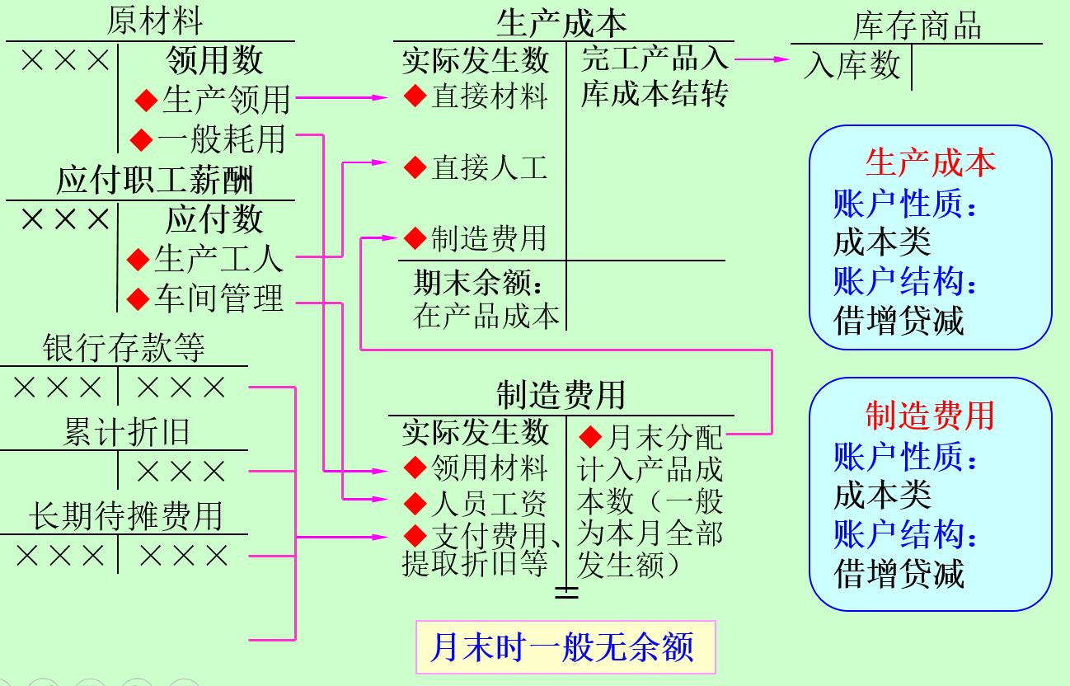
费用与成本
Notes:
这个图是关于生产成本的核算

Slide 29
费用与成本
固定资产计提折旧：
生产车间—“制造费用”
辅助生产部门—“生产成本”
行政管理部门—“管理费用”
专设销售机构—“销售费用”

Slide 30
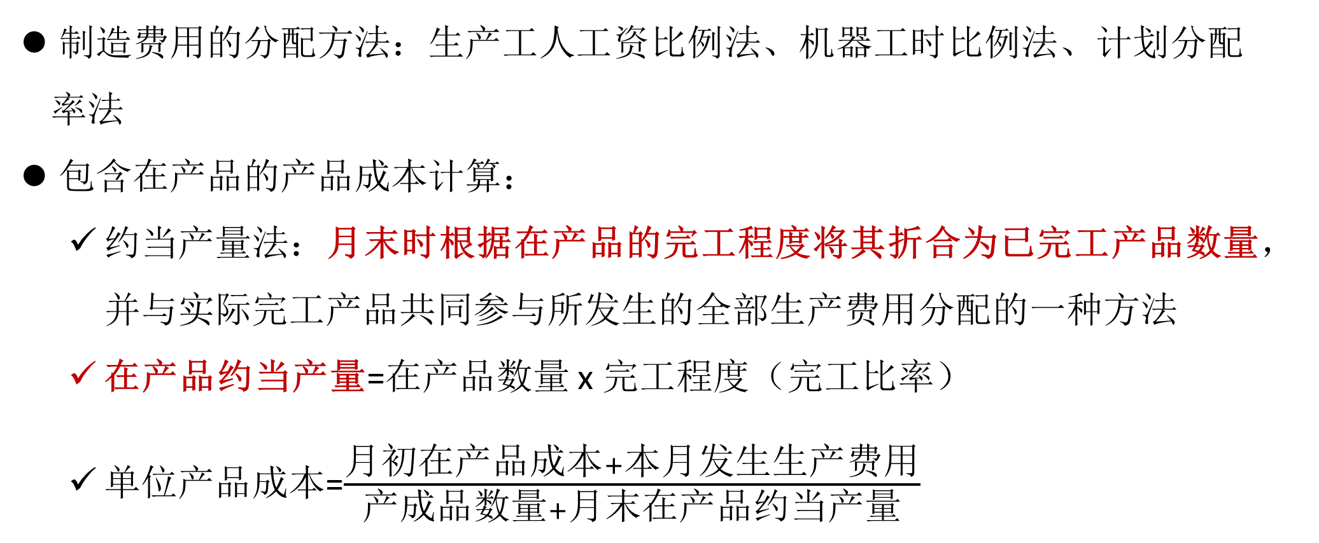
费用与成本
制造费用的分配方法：生产工人工资比例法、机器工时比例法、计划分配率法
包含在产品的产品成本计算：
约当产量法：月末时根据在产品的完工程度将其折合为已完工产品数量，并与实际完工产品共同参与所发生的全部生产费用分配的一种方法
在产品约当产量=在产品数量 x 完工程度（完工比率）
单位产品成本=$\frac{月初在产品成本+本月发生生产费用}{产成品数量+月末在产品约当产量}$

Slide 31
费用与成本
生产成本计算的一般方法：分批法、分步法、品种法
基于成本习性的成本分析：
变动成本：总额随产量或业务量的变动而呈正比例变动的有关成本
固定成本：总额在产量或业务量变动的一定范围内，始终保持不变的有关成本
混合成本：总额随着产量或业务量的变动而发生相应变化，但变动幅度不等于产量或业务量的变化幅度
Notes:
成本习性：在一定条件下成本总额变动和特定业务量之间的依存关系

Slide 32
费用与成本
完全成本法：直接材料、直接人工、变动性制造费用、固定性制造费用
变动成本法：直接材料、直接人工、变动性制造费用
期间费用：期末余额转入“本年利润”
销售费用：企业销售商品和材料、提供劳务的过程中发生的各种费用以及为销售本企业商品而专设的销售机构的经营费用（包装费、保险费、广告费等）以及为销售本企业商品而专设的销售机构的职工薪酬、业务费、折旧费等
管理费用：企业为组织和管理企业生产经营所发生的管理费用，包括企业的董事会和行政管理部门在企业的经营管理中发生的或者应由企业统一负担的经费（职工薪酬、修理费、办公费、差旅费）、咨询费、诉讼费、业务招待费等
财务费用：企业为筹集生产经营所需资金等发生的筹资费用，包括利息支出、汇兑差额、相关手续费、现金折扣等

Slide 33
收入和利润
收入概念：企业在日常活动中形成的、会导致所有者权益增加的、与向所有者投入资本无关的经济利益的总流入
营业收入：主营业务收入、其他业务收入
销售商品收入：确认收入（“发出商品”）、结转销售成本
提供劳务收入：完工百分比法
按照提供劳务交易的完工进度确认收入与费用的方法
本年确认的收入=合同规定的劳务总收入 x 本年年末止劳务的完工进度—以前期间已确认的收入
本年确认的费用=合同规定的劳务总成本 x 本年年末止劳务的完工进度—以前年度已确认的费用
让渡资产使用权收入

Slide 34
收入和利润
利润：利润是企业在一定会计期间的经营成果，包括收入减去费用后的净额以及直接记入当期利润的利得和损失等。
配比原则：根据费用与收入之间的内在联系，将企业所发生的费用与由此赚取的收入相互匹配，用收入扣除与之相关的费用来确定利润。
利润的种类和计算：
营业利润
营业利润=营业收入—营业成本—营业税金及附加—销售费用—管理费用—财务费用—资产减值损失+/—公允价值变动损益+/—投资净损益
利润总额
利润总额=营业利润+营业外收入—营业外支出
净利润：利润总额—所得税费用

Slide 35
收入和利润
本年利润
借方科目 | 贷方科目
主营业务成本 | 主营业务收入
其他业务成本 | 其他业务收入
营业税金及附加 | 公允价值变动损益
期间费用（财务费用、管理费用、销售费用） | 投资损益
资产减值损失 | 营业外收入
营业外支出
所得税费用
年末终了，“本年利润”账户余额转入“利润分配—未分配利润”贷方（盈利）或“利润分配—未分配利润”借方（亏损）

Slide 36
收入和利润
利润分配：
分配顺序：法定盈余公积、任意盈余公积、现金股利或股票股利
“提取法定盈余公积”、“提取任意盈余公积”、“应付现金股利（或利润）”、“转作股本的股利”、“盈余公积弥补亏损”、“未分配利润”
利润的核算：
本年利润
利润分配—未分配利润
按照利润分配方案结转至响应账户

Slide 37
财务报表分析
财务报表：“四表一注”—资产负债表、利润表、现金流量表、所有者权益变动表及其附注
资产负债表的列报格式：报告式（上下结构）、账户式（左右结构）
利润表：单步式、多步式
财务报表分析的内容：
企业财务效益状况（盈利能力）
企业的偿债能力
企业的资产营运状况
企业的发展能力状况

Slide 38
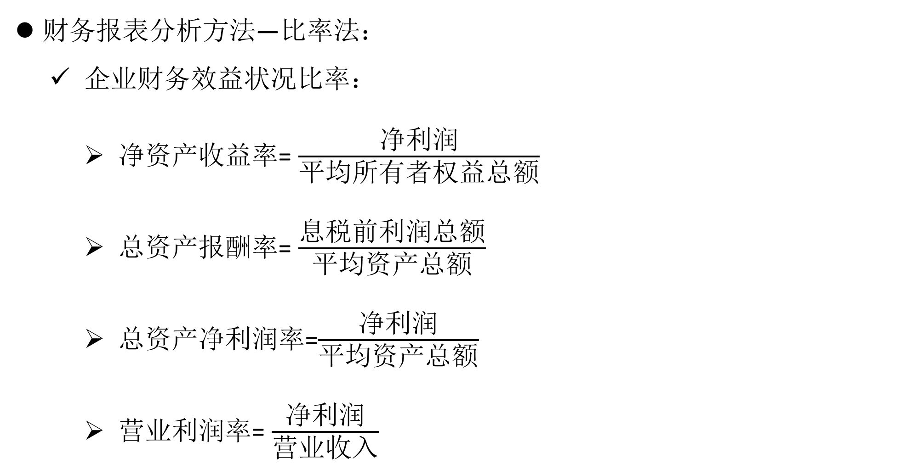
财务报表分析
财务报表分析方法—比率法：
企业财务效益状况比率：
净资产收益率= $\frac{净利润}{平均所有者权益总额}$
总资产报酬率= $\frac{息税前利润总额}{平均资产总额}$
总资产净利润率=$\frac{净利润}{平均资产总额}$
营业利润率= $\frac{净利润}{营业收入}$

Slide 39
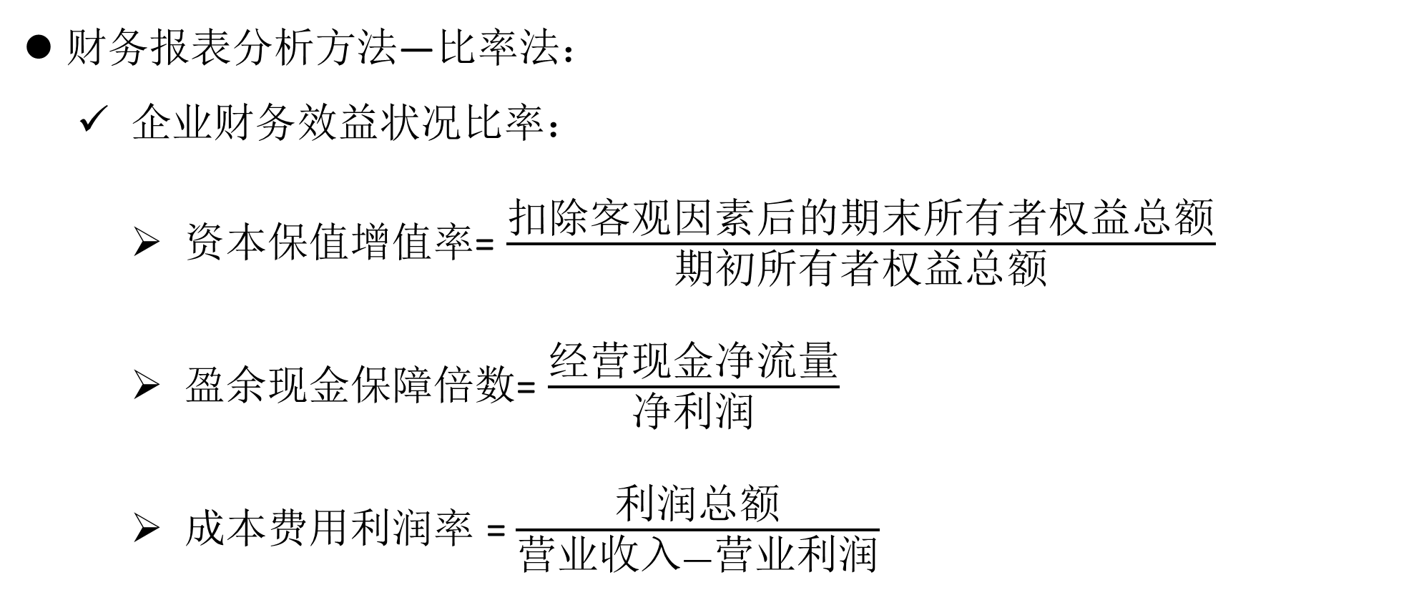
财务报表分析
财务报表分析方法—比率法：
企业财务效益状况比率：
资本保值增值率= $\frac{扣除客观因素后的期末所有者权益总额}{期初所有者权益总额}$
盈余现金保障倍数= $\frac{经营现金净流量}{净利润}$
成本费用利润率 = $\frac{利润总额}{营业收入—营业利润}$

Slide 40
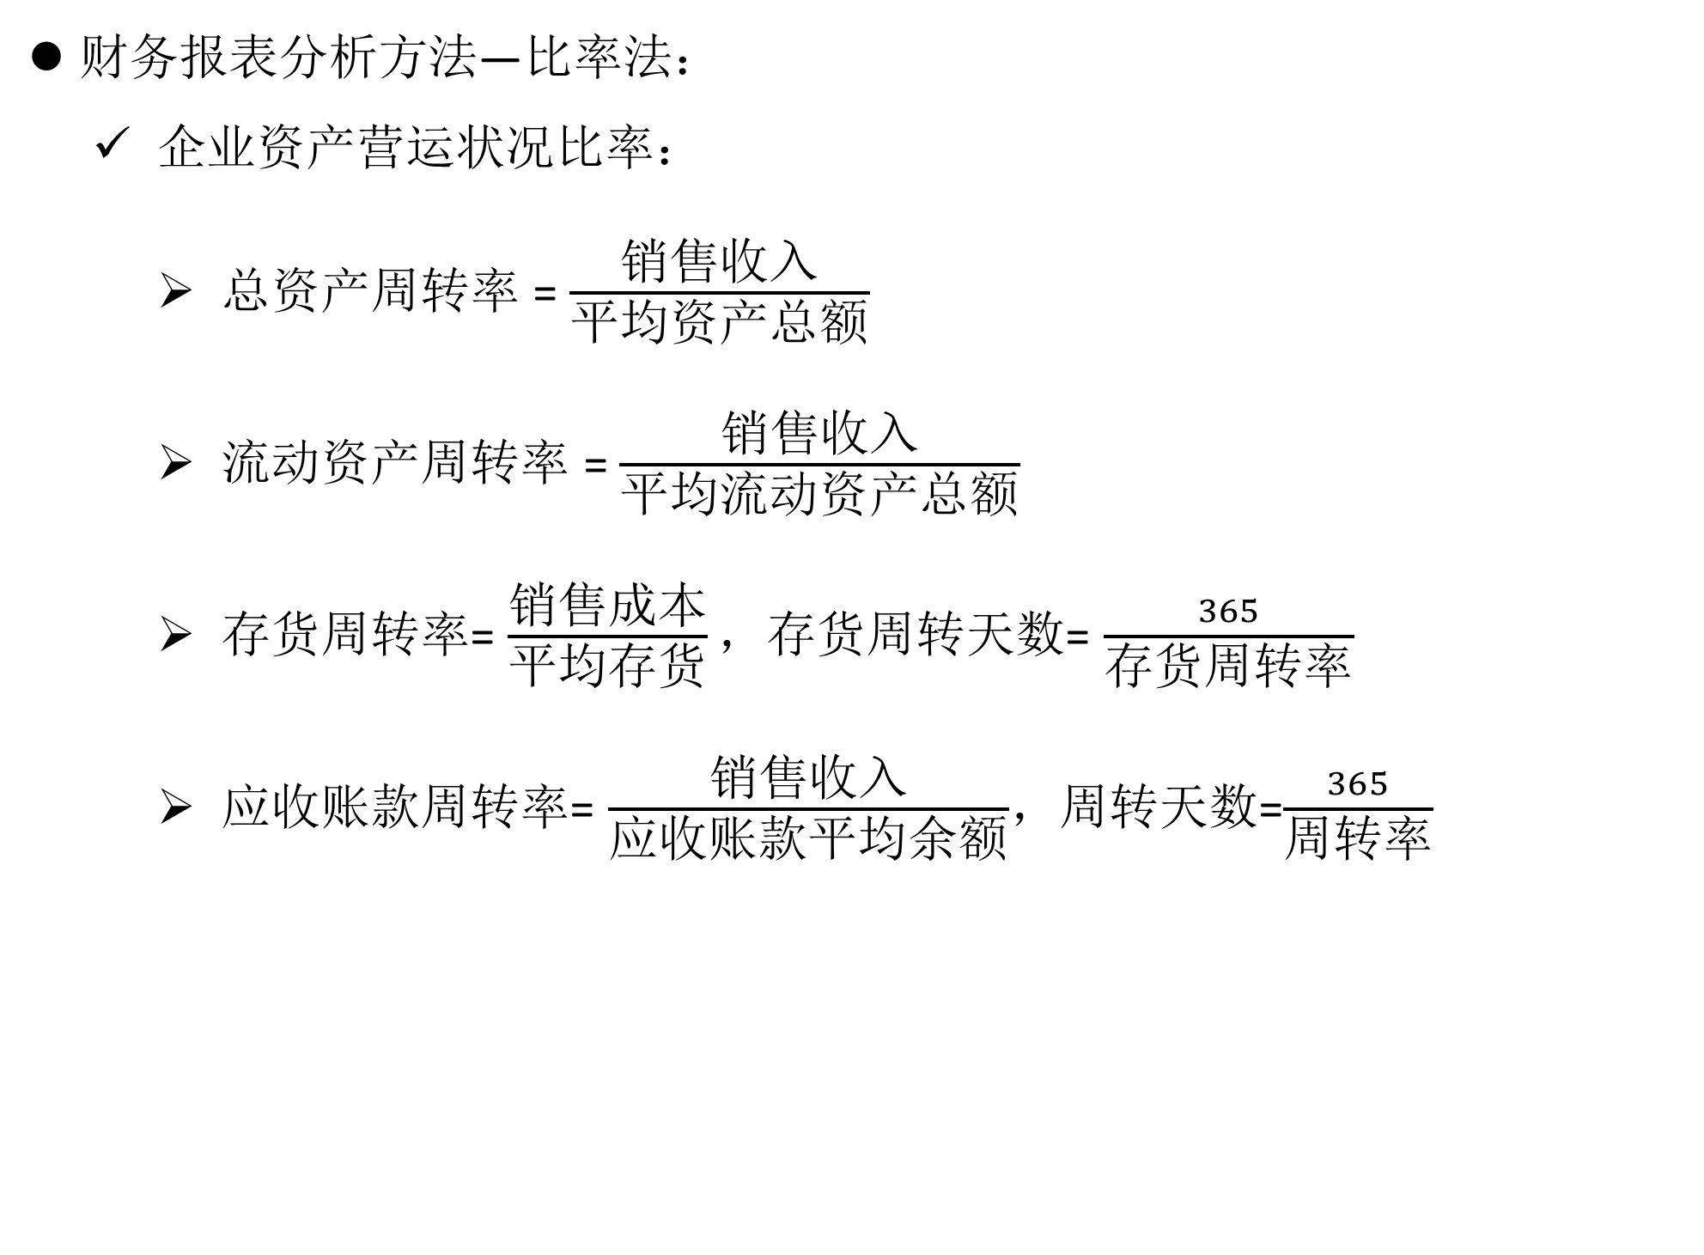
财务报表分析
财务报表分析方法—比率法：
企业资产营运状况比率：
总资产周转率 = $\frac{销售收入}{平均资产总额}$
流动资产周转率 = $\frac{销售收入}{平均流动资产总额}$
存货周转率= $\frac{销售成本}{平均存货}，$存货周转天数= $\frac{365}{存货周转率}$
应收账款周转率= $\frac{销售收入}{应收账款平均余额}$，周转天数=$\frac{365}{周转率}$

Slide 41
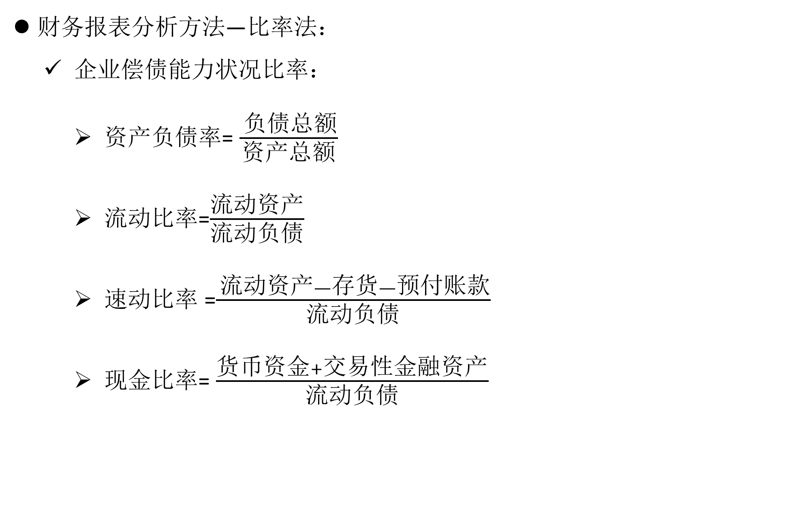
财务报表分析
财务报表分析方法—比率法：
企业偿债能力状况比率：
资产负债率= $\frac{ 负债总额}{资产总额}$
流动比率=$\frac{流动资产}{流动负债}$
速动比率 =$\frac{ 流动资产—存货—预付账款}{流动负债}$
现金比率= $\frac{货币资金+交易性金融资产}{流动负债}$

Slide 42
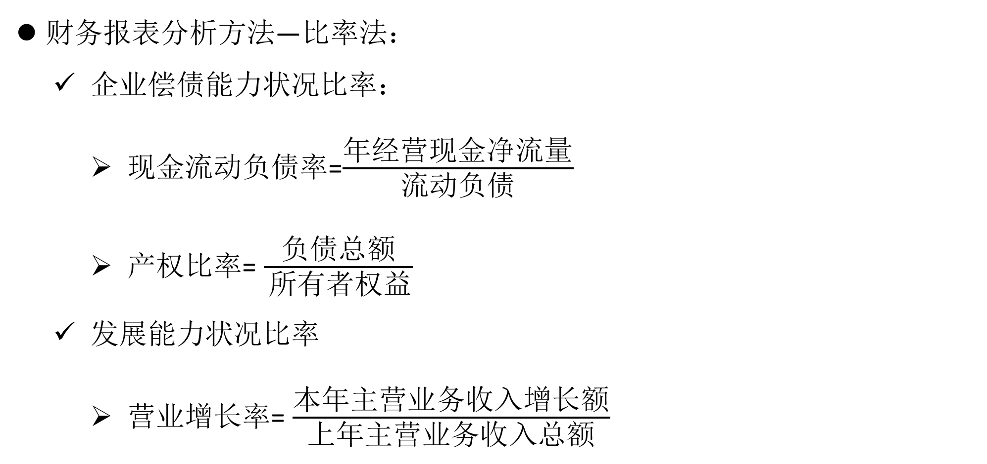
财务报表分析
财务报表分析方法—比率法：
企业偿债能力状况比率：
现金流动负债率=$\frac{年经营现金净流量}{流动负债}$
产权比率= $\frac{负债总额}{ 所有者权益}$
发展能力状况比率
营业增长率= $\frac{本年主营业务收入增长额}{上年主营业务收入总额}$

Slide 43
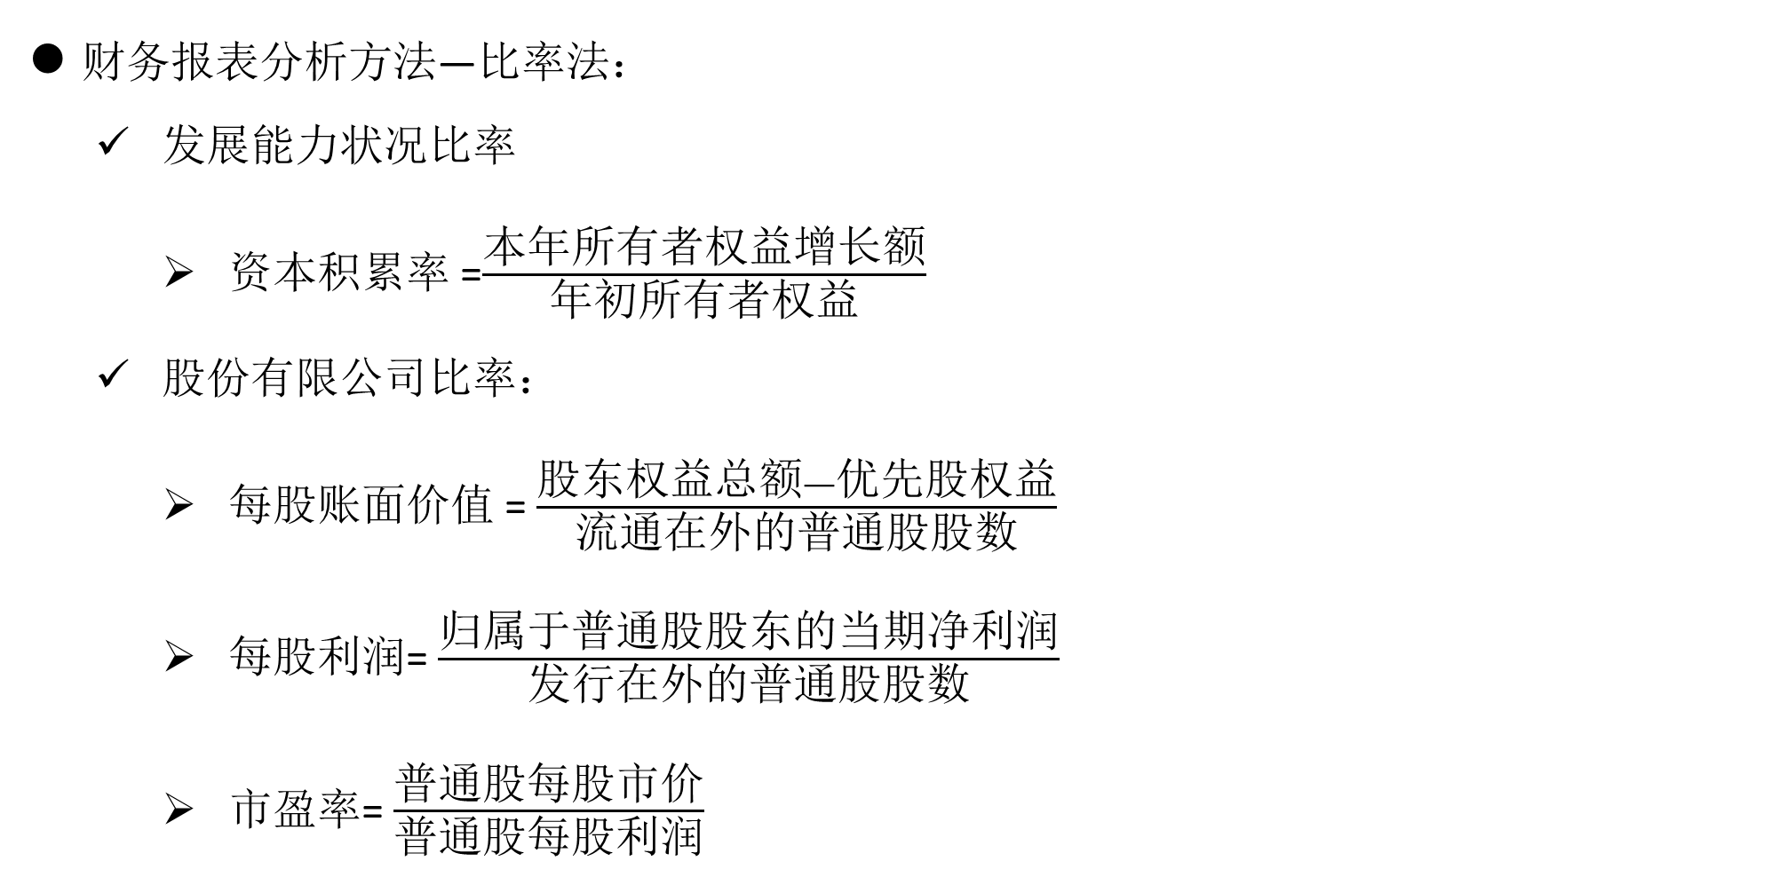
财务报表分析
财务报表分析方法—比率法：
发展能力状况比率
资本积累率 =$\frac{本年所有者权益增长额}{年初所有者权益}$
股份有限公司比率：
每股账面价值 = $\frac{股东权益总额—优先股权益}{流通在外的普通股股数}$
每股利润= $\frac{归属于普通股股东的当期净利润}{发行在外的普通股股数}$
市盈率= $\frac{普通股每股市价}{普通股每股利润}$

Slide 44
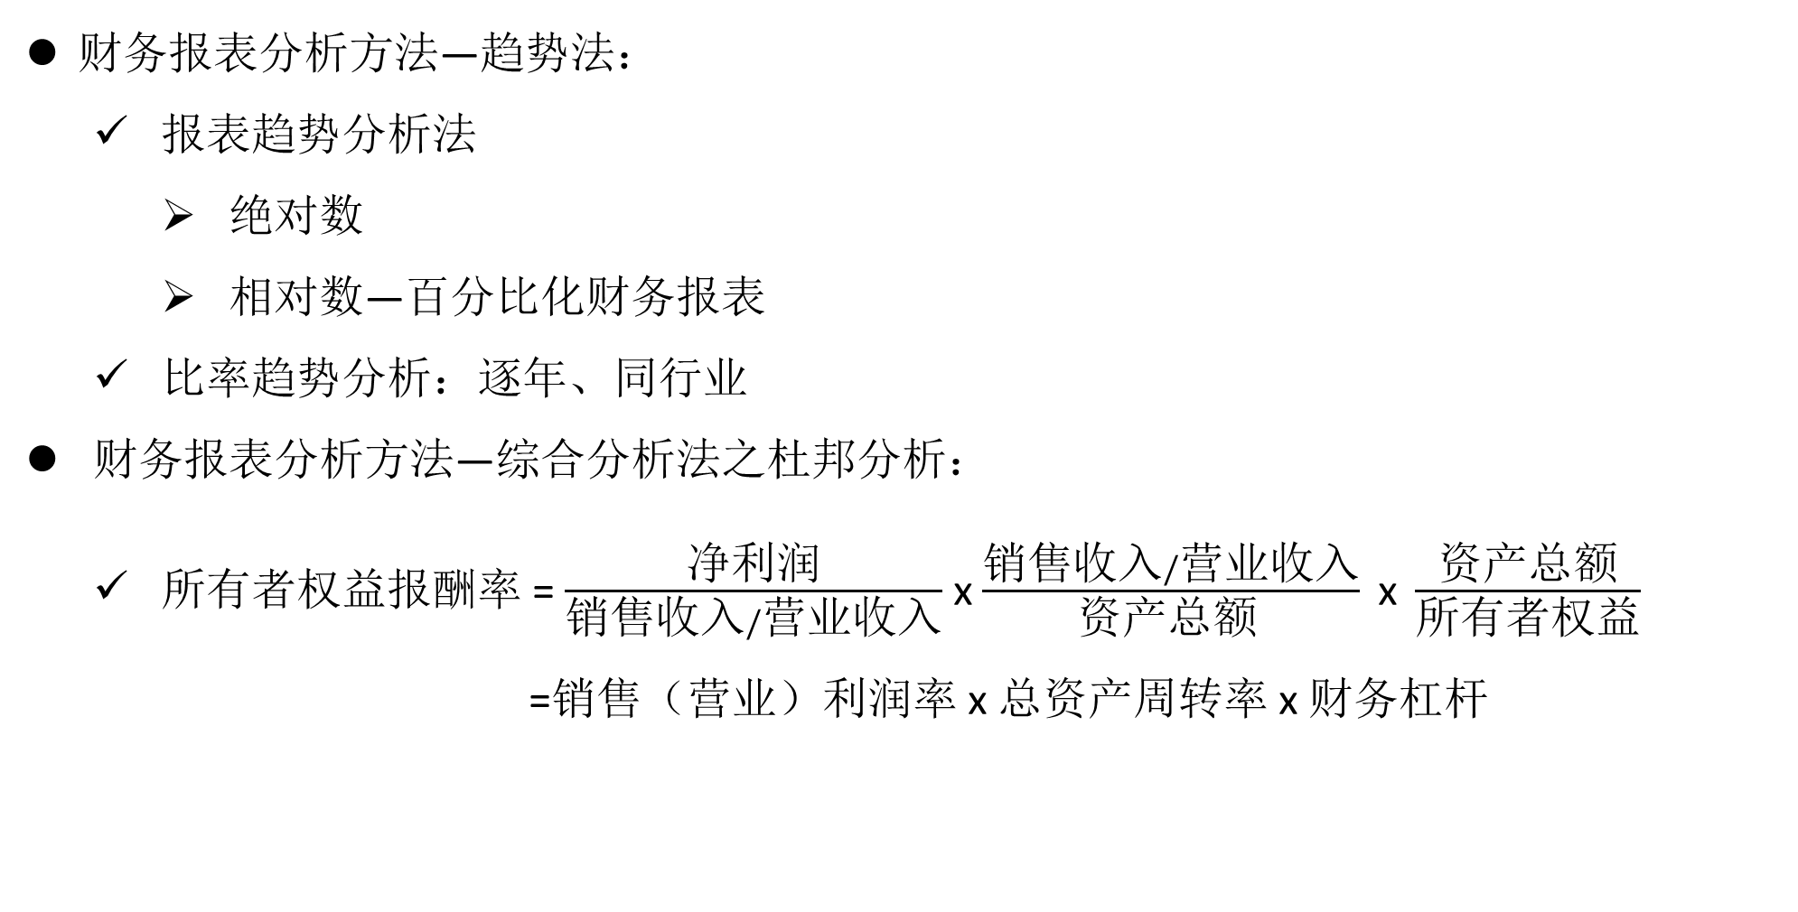
财务报表分析
财务报表分析方法—趋势法：
报表趋势分析法
绝对数
相对数—百分比化财务报表
比率趋势分析：逐年、同行业
财务报表分析方法—综合分析法之杜邦分析：
所有者权益报酬率 = $\frac{净利润}{销售收入/营业收入}$ x $\frac{销售收入/营业收入}{资产总额 } \text{x} \frac{资产总额}{所有者权益}$
=销售（营业）利润率 x 总资产周转率 x 财务杠杆

Slide 45

财务报表分析
财务报表分析方法—综合分析法之财务综合评分法：
标准值：行业均值
标准分：权重
总得分：$\sum{指标标准分 }$x $\frac{指标实际值}{指标标准值}$
得分评价：100：行业平均；>100：高于行业平均；<100：低于行业平均

Slide 46
小练习
何为负债？何为流动性负债和非流动性负债？√
应付账款的现金折扣是如何核算的？（类比应收账款的现金折扣）什么是总价法和净价法？ √
何为所有者权益？所有者权益包括哪些方面？√
如何理解费用和成本？以及两者之间的关系？√
固定资产折旧作为费用的核算？√
生产成本包括哪些内容？√
何为变动成本法和完全成本法？
期间费用都包含哪些费用？具体含义是？
如何计算营业利润、利润总额和净利润？
评价企业偿债能力的几个比率的计算方式？

